Slide 1
Основы программирования на Python
Университет ИТМО, осень 2017

Slide 2


Лекция №3
Классы и объекты
ООП
Работа с файлами
Модули
Notes:
Содержание третьей лекции

Slide 3
Встроенные типы данных
Изученные типы данных
— базовые: целочисленный, вещественный, символьный, булевый
— составные: списки, кортежи, словари, строки
Notes:
До этих пор мы работали с базовыми типами данных Python (целочисленный, вещественный, символьный, булевый) и некоторыми составными типами (список, кортеж, строка, словарь). Последние типы на самом деле представляют из себя классы и позволяют делать больше, чем базовые типы. Для каждого из них определены специальные функции (например, append, remove, index для списков). Все эти типы данных являются встроенными для Python.

Slide 4
Зачем нужны классы?
Notes:
Python, как и многие другие языки, позволяет создавать собственные типы данных. Это нужно для описания наборов сущностей, обладающих одними и теми же свойствами и выполняющими одни и те же функции. Функции классов полностью соответствуют функциям, пройденным на предыдущем занятии, с той лишь разницей, что теперь эти функции специально предназначены обслуживания данного конкретного класса. Свойства сущностей называют полями класса. Функции и поля вместе называют атрибутами класса. Таким образом, механизм классов позволяет объединять данные и функционал внутри одной сущности.

Slide 5

Пример: класс автомобилей
Notes:
Например, все автомобили имеют много общих характеристик, несмотря на то, что их делают в разных странах, на разных производствах, с разными целями. Скажем, у них есть колеса, двери, элементы управления и т.д. Они могут ехать, совершать маневры и выполнять прочие действия.

Slide 6
Пример: класс автомобилей-2
class Vehicle(object):
def __init__(self, num_wheels, max_speed):
self._num_wheels = num_wheels
self._max_speed = max_speed
def drive(self, distance=None, forward=True):
# TODO
def stop(self):
# TODO
def turn(self, right=True):
# TODO
Notes:
Все автомобили, изображенные на предыдущем слайде, можно описать таким простеньким классом. Здесь полями (атрибутами) класса являются переменные _num_wheels и _max_speed (число колес, максимальная скорость), функциями — __init__, ride, stop, turn (конструктор, ехать, остановиться, повернуть).

Slide 7
Пример: класс автомобилей-3
>>>car = Vehicle(4, 300)
>>>car.ride()
>>>car.turn()
>>>car.stop()
>>>truck = Vehicle(6, 140)
>>>truck.ride(3000)
>>>truck.turn(False)
>>>truck.ride(500, forward=False)
>>>truck.stop()
Notes:
Имея реализованный класс, можно создавать и управлять объектами этого класса.

Slide 8
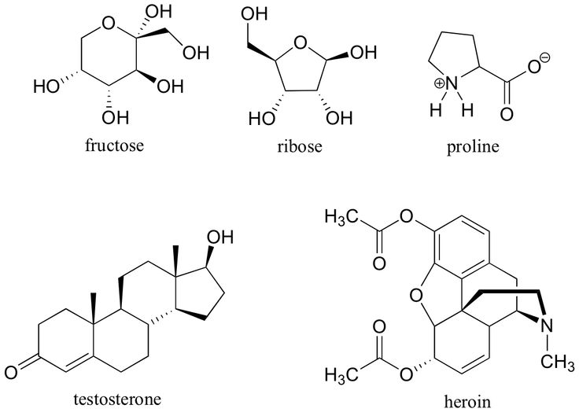
Пример: класс молекул
Notes:
У молекул также можно найти общие характеристики. Например, все они состоят из атомов, соединенных связями. Кроме того, у них есть физико-химические свойства (вес, заряд и т.д.).

Slide 9
Пример: класс молекул-2
class Molecule(object):
def __init__(self, atoms, edges):
self._atoms = atoms
self._edges = edges
def isoelectric_point(self):
# TODO
def get_num_rings(self):
# TODO
def attach_molecule(self, molecule, ind=0):
# TODO
Notes:
Так может выглядеть простенькая реализация класса молекулы. Атрибутами класса являются список атомов и список связей между атомами. Функции класса — конструктор, вычисление изоэлектрической точки, вычисление числа колец, операция добавления другой молекулы.

Slide 10
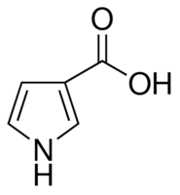

Пример: класс молекул-3
>>>pyrr3ca = Molecule(
[N, C, C, C, C, O, O, C],
[(0, 1, 1), (1, 2, 2), (2, 3, 1), (3, 4, 1),
(4, 5, 2), (4, 6, 1), (3, 7, 2), (7, 0, 1)]
)
>>>pyrr3ca.get_num_rings()
1
>>>benzene = Molecule(
[C, C, C, C, C, C],
[(0, 1, 1), (1, 2, 2), (2, 3, 1),
(3, 4, 2), (4, 5, 1), (5, 0, 2)]
)
>>>pyrr3ca.attach_molecule(benzene)
5
2
3
4
6
1
7
0
2
1
3
0
4
5
Notes:
Пример создания и использования объекта молекулы. Конструктор класса принимает два параметра — атомы и связи между ними. Атомы это просто список соответствующих символов молекулы. Связи — это список кортежей, где 0-й элемент кортежа это индекс первого атома, 1-й элемент кортежа — индекс второго атома, 2-й элемент кортежа — тип связи.

Slide 11
Особенности классов в Python
Конструктор класса обозначается специальным словом __init__, служит для создания экземпляров класса (объектов), формально не возвращает результат
Экземпляр класса обозначается ключевым словом self
В Python нет приватных членов класса, но если член предполагается использовать только внутри класса, его принято начинать с символа _
Notes:
Классы обычно делают с конструкторами, но это требование не является обязательным, т.к. существуют случаи, когда конструкторы не требуются (например, какие-нибудь вспомогательные классы, представляющие из себя наборы методов). self — специальная переменная/ключевое слово, которое обозначает конкретный объект данного класса. В отличие от других ЯП, в Python не существует приватных членов, т.е. все поля/функции класса доступны “снаружи”, но поскольку приватные члены всё-таки иногда нужны, среди пользователей языка сложилась практика начинать их с нижнего подчеркивания. Их по-прежнему можно использовать “снаружи” объекта, но это является плохой практикой.

Slide 12
Объектно-ориентированное проектирование
Наследование — возможность создавать новые классы на основе существующих с возможным изменением функционала
Полиморфизм — возможность использовать объекты с одинаковой реализацией без привязки к типу или внутренней структуре объекта
Инкапсуляция — объединение данных и методов в одной сущности (классе)
Абстрагирование — элемент проектирования, состоящий в реализации общей функциональности для семейства классов
Notes:
В Python можно наследовать классы друг от друга, что позволяет не реализовывать одни и те же функции по несколько раз.
Принцип полиморфизма позволяет разрабатывать обобщённый функционал для работы с любым представителем семейства классов (иерархии наследования).
Инкапсуляция есть не что иное, как объединение данных и функций в реализации класса.
Абстрагирование заключается в выборе значимых функций и реализации их в самом “верхнем” классе.

Slide 13
ООП: пример семейства ТС
Транспортные средства
Наземные
Плавательные
Автомобили
Поезда
Парусные
Механические
Notes:
Расширенный пример с транспортными средствами. Наследование здесь заключается в том, что мы можем использовать функционал класса “Транспортные средства” в классах “Наземные ТС” и “Плавательные ТС”, функционал класса “Наземные ТС” в классах “Автомобили” и “Поезда” и т.д. Полиморфизм может заключаться (например) в том, что любое ТС может иметь владельца независимо от типа этого ТС. Абстрагирование заключается в том, что каждый класс в иерархии реализует только то, что должно быть присуще этому классу и является общим для его потомков. Например, самый верхний класс (“Транспортные средства”) не может содержать функционала, отвечающего за перемещение по суше и по воде, так же, как класс “Наземные ТС” не может содержать функционал перемещения одновременно и по рельсам и по асфальту. Класс “ТС” может содержать, например, функции по управлению скоростью, перемещением, местонахождением объекта, а его потомки — собственный, присущий только им функционал.

Slide 14
ООП: пример семейства ТС-2
class Vehicle(object):
def __init__(self):
# TODO
class LandVehicle(Vehicle):
def __init__(self):
# TODO
class Train(LandVehicle):
def __init__(self):
# TODO
Notes:
Пример реализации наследования ТС (без какой-либо реализации).

Slide 15
ООП: пример графов
Графы
Ненаправленные
Направленные
Молекулы
Интернет
Подписчики в соцсетях
Иерархия классов
Notes:
Пример с графами. Как известно, графы бывают либо направленные, либо ненаправленные. Примером ненаправленных графов могут служить молекулы, компьютерные сети и т.д., направленных графов — отношения подписчиков в соцсетях, схемы движений по улицам и т.д.

Slide 16
ООП: пример семейства ТС-2
class Graph(object):
def __init__(self):
# TODO
class DirectedGraph(Graph):
def __init__(self):
# TODO
class SocialNetwork(DirectedGraph):
def __init__(self):
# TODO
Notes:
Пример реализации наследования графов (без какой-либо реализации).

Slide 17
type, isinstance
type — функция для определения типа объекта
isinstance — функция для выяснения того, содержится ли тип объекта в указанной иерархии
>>>train = Train()
>>>print(type(train))
<class ‘Train’>
>>>print(isinstance(train, Train))
True
>>>print(isinstance(train, Vehicle))
True
Notes:
Есть две полезные функции, служащие для определения типов объектов. Функция type принимает любой объект и возвращает его тип/класс. Функция isinstance принимает два аргумента: объект и класс; возвращает True, если тип указанного объекта содержится в иерархии указанного класса, False в обратном случае.

Slide 18
Чтение и запись в файл
open/close — открыть/закрыть файл
write/read — записать/прочесть файл
readline — прочесть строку
>>>f = open(‘test.txt’, ‘w’)
>>>f.write(‘some text\n’)
>>>f.close()
>>>f = open(‘test.txt’, ‘r’)
>>>line = f.readline()
>>>f.close()
>>>print(line)
some text

Slide 19
Чтение и запись в файл-2
Основные режимы работы
w — запись
wb — запись в двоичном виде
r — чтение
rb — чтение в двоичном виде
a — добавление

Slide 20
Модули
>>>import os
>>>import sys
>>>dir(os)
…
>>>help(os)
…
>>>help(os.rename)
Notes:
Модули служат для объединения некоторого функционала в одном месте. Например, модуль os из стандартной библиотеки содержит функционал для работы с ОС и файловой системой, а модуль sys используется для взаимодействия с вашим интерпретатором Python. Модуль math содержит разнообразные математические функции и константы. Для изучения модулей можно использовать либо документацию в интернете, либо функции dir и help. Первая возвращает список функций, классов и внутренних модулей, вторая выводит документацию по модулю, классу или функции.

Slide 21
Установка и импорт модулей
$pip install numpy
$pip install scipy
$python
>>>import numpy as np
>>>dir(np)
…
>>>help(np.array)
>>>from scipy.optimize import minimize
>>>from matplotlib import pyplot as plt
Notes:
В стандартной библиотеке Python содержится огромное число модулей самого разного назначения. Тем не менее, их не всегда хватает и тогда нужно устанавливать дополнительные модули. Модули можно импортировать как целиком, так и частично.

Slide 22
Иерархии модулей
| numpy
| …core
| ……__init__.py
| …distutils
| ……__init__.py
| …linalg
| ……__init__.py
| …polynomial
| ……__init__.py
| …__init__.py
| …dual.py
| …matlib.py
Notes:
Как уже говорилось, модули могут содержать другие модули. Например, в модуле numpy помимо его классов и функций содержатся другие модули: core, distutils, doc, f2py, fft, linalg, ma, matrixlib, polynomial, random. Любой модуль должен содержать специальный файл __init__.py, благодаря которому, собственно, Python узнает, что это папка с модулем.

Slide 23
Дополнительные материалы
“A byte of Python”
Структуры данных (глава 12)
ООП (глава 14)
Ввод-вывод (глава 15)
Модули (глава 11)
Notes:
Дополнительные материалы к третьей лекции

